Slide 1



1 – 6
ترتيب الأعداد
أ.أحـمـد الأحـمـدي @ahmad9963

Slide 2
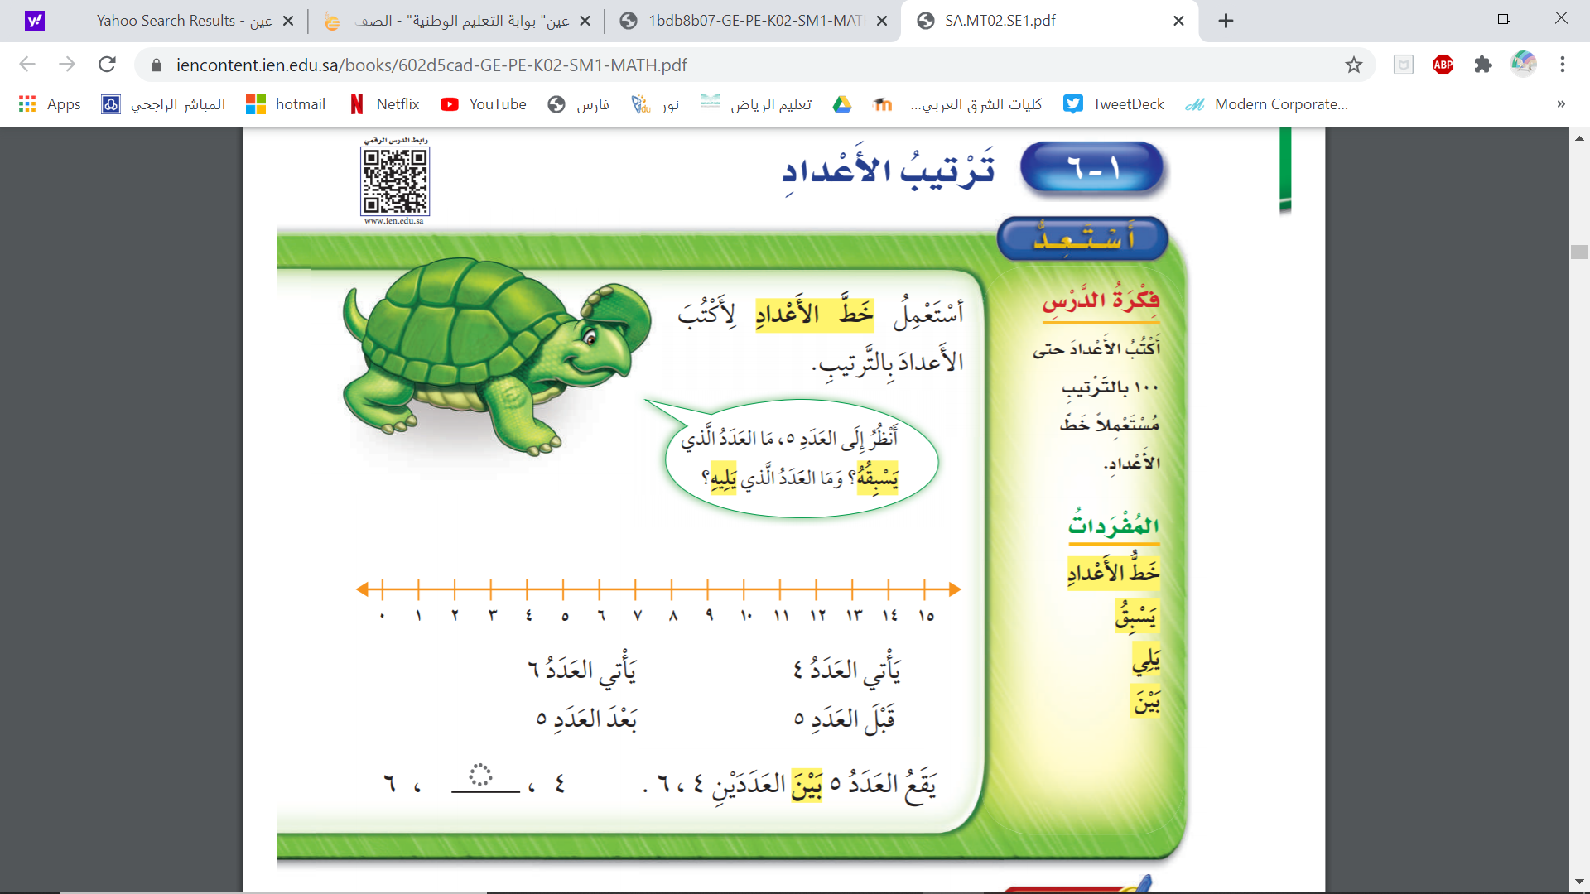
فكرة الدرس
أكتب الأعداد حتى 100 بالترتيب مستعملا خط الأعداد
المفردات
خط الأعداد
يسبق
يلي
بين

Slide 3
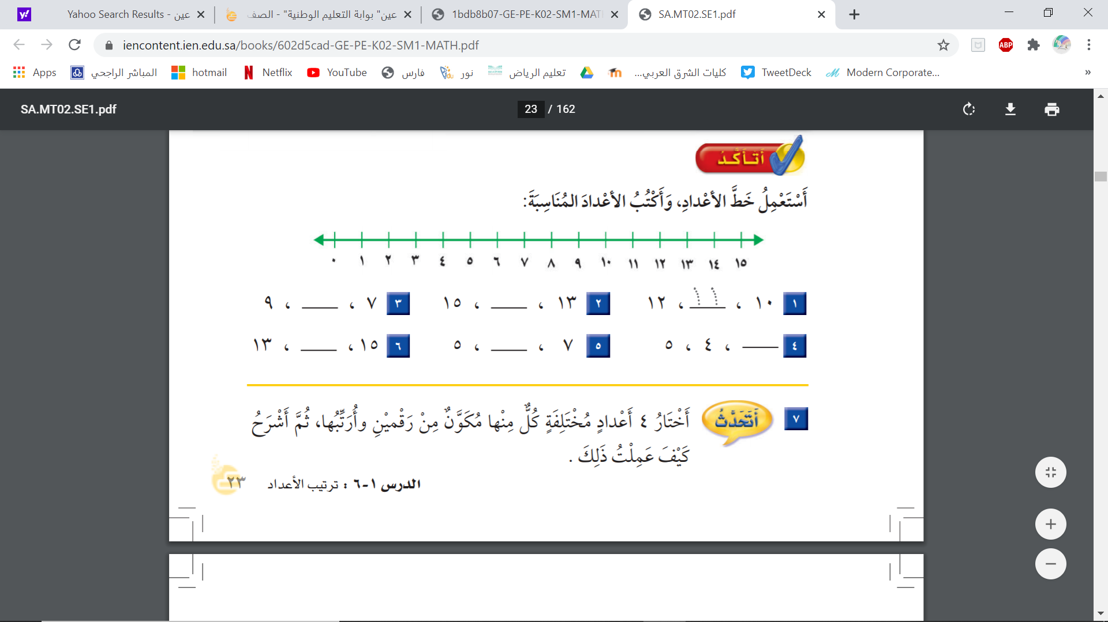


Slide 4
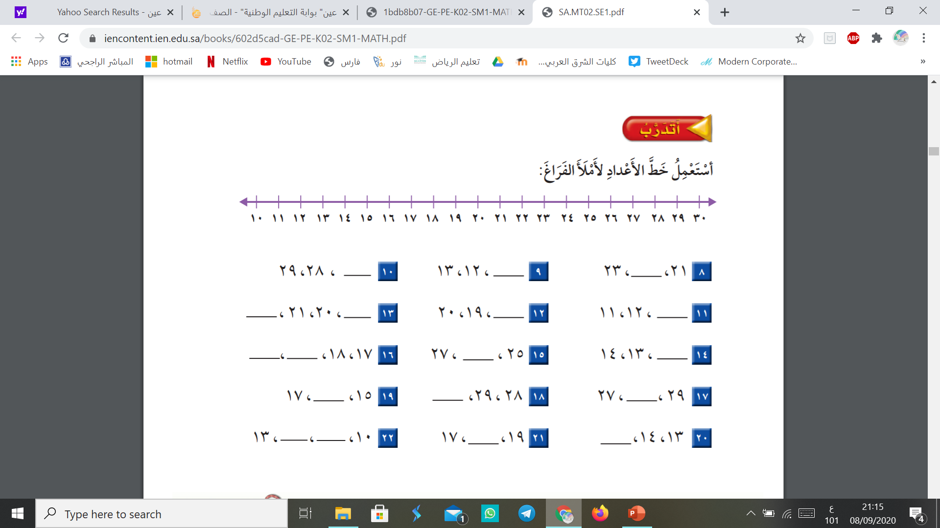


Slide 5
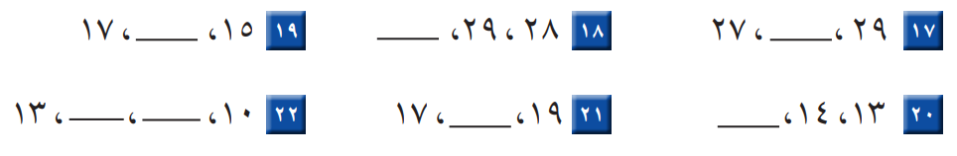

Slide 6
